Slide 1
1.5
Ġrajjiet Ewlenin
Tat-Testment il-Ġdid
U sal-lum

Slide 2
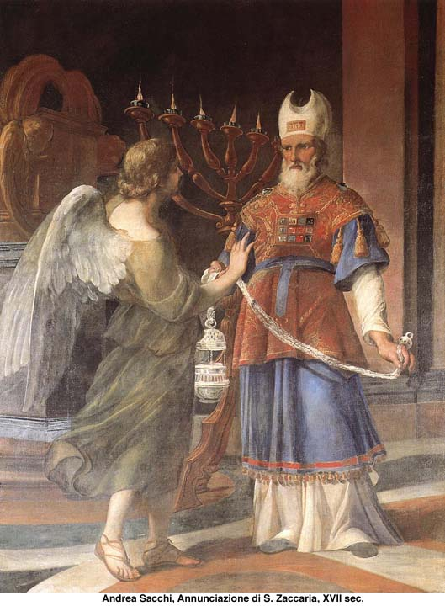
L-Anġlu Gabriel iħabbar lil Żakkarija bit-twelid ta’ ibnu Ġwanni l-Battista.

Slide 3
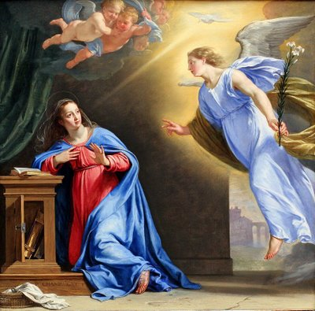
L-Anġlu Gabriel iħabbar lil Marija li kellha tkun Omm Alla.

Slide 4
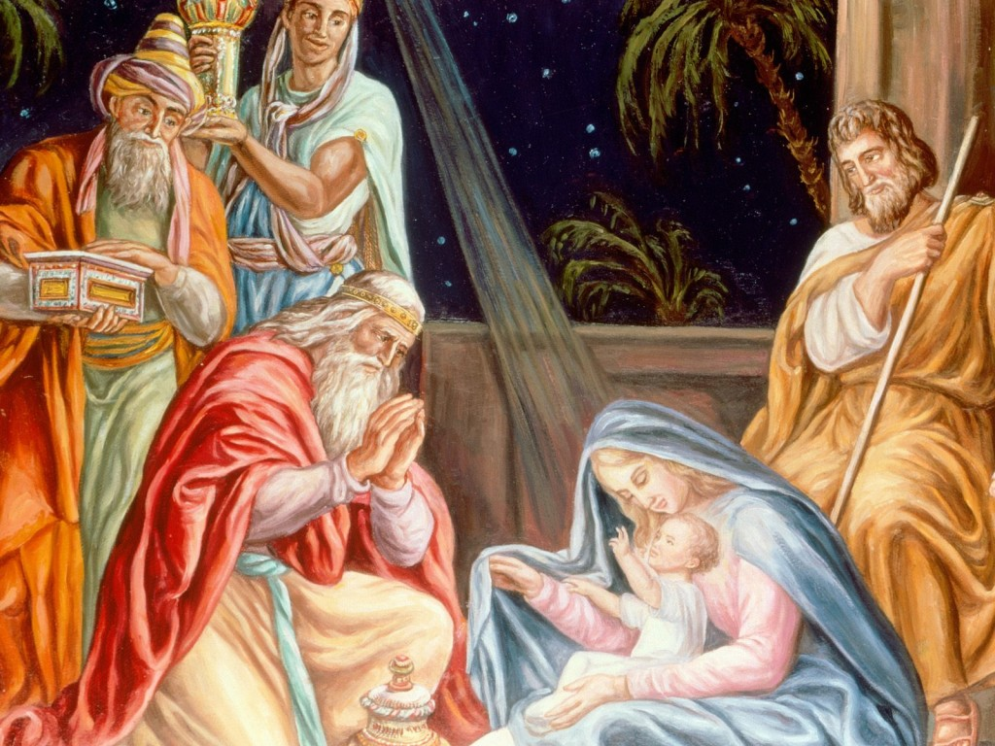
Ġesù jitwieled f’Betlehem.

Slide 5
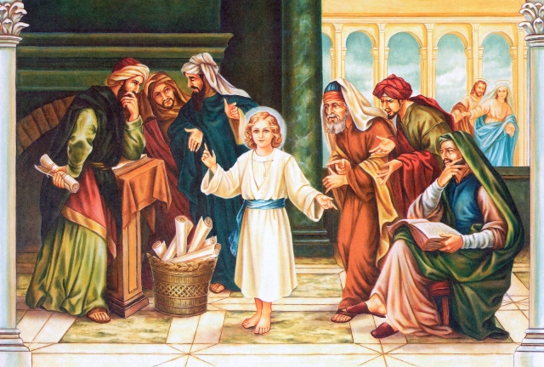
Ġesù ta’ 12-il sena jipriedka fit-tempju.

Slide 6
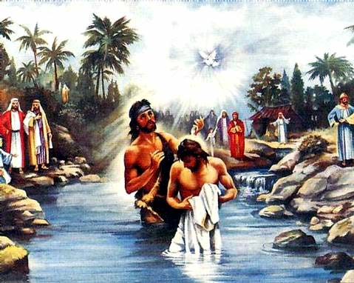
Ġesù ta’ madwar 30 sena jitgħammed minn Ġwanni l-Battista.

Slide 7
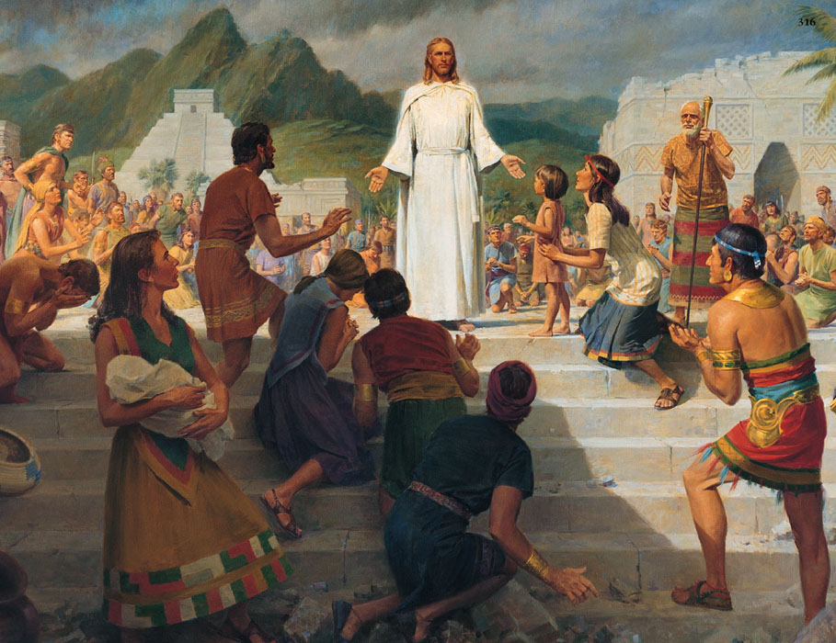
Ġesù jippriedka u jgħallem fuq is-saltna t’Alla.

Slide 8
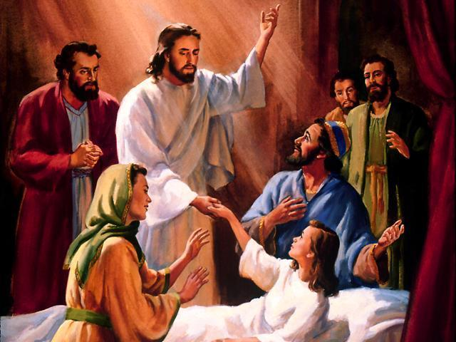
Ġesù jfejjaq u jgħin lil kulħadd.

Slide 9
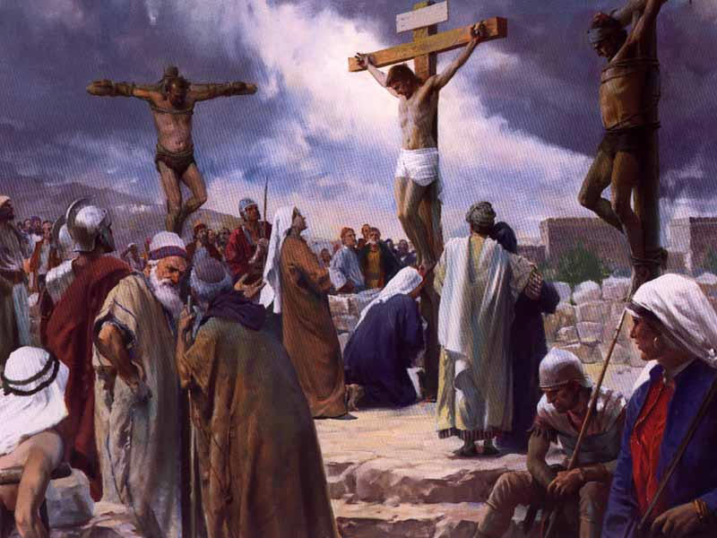
Ġesù ta’ madwar 33 jinqatel b’mod inġust.

Slide 10
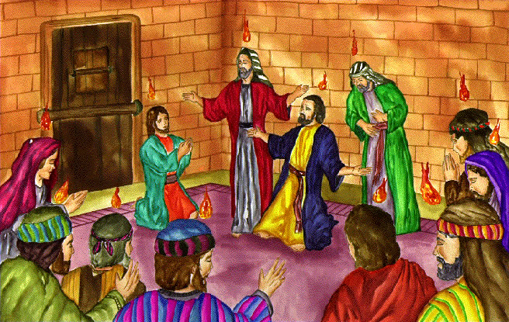
50 jum wara l-qawmien ta’ Ġesù mill-mewt, jinżel l-Ispirtu s-Santu fuq il-Knisja u tixxerred ma’ kullimkien.

Slide 11
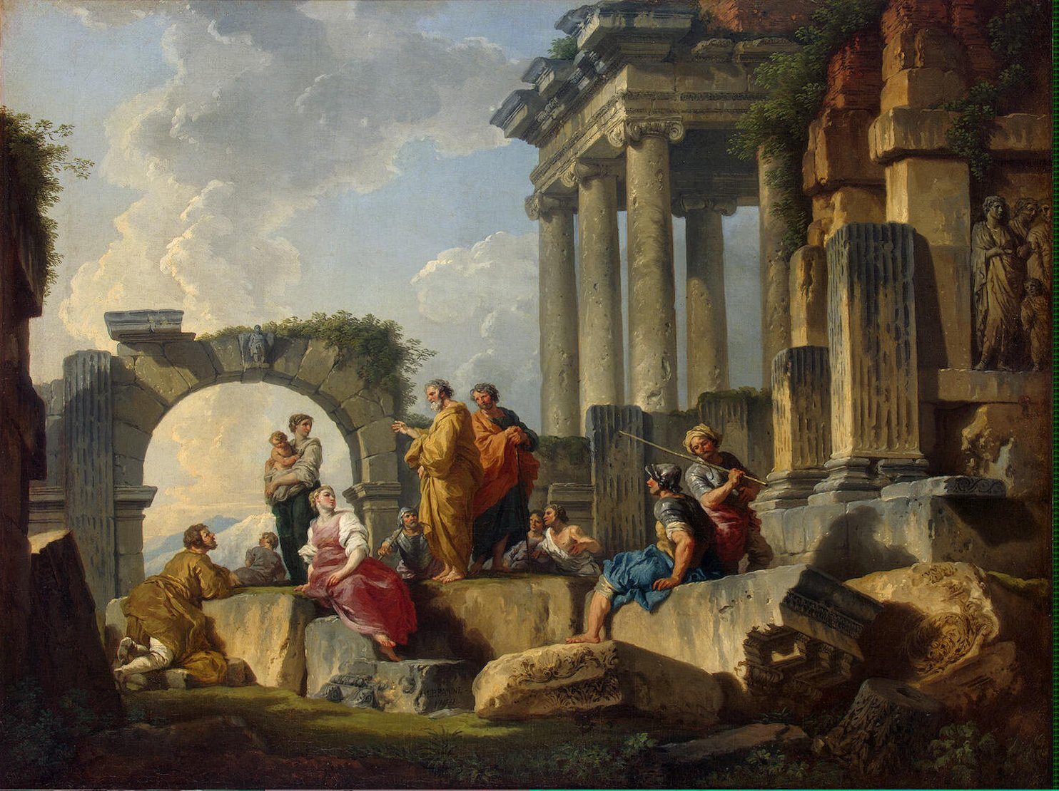
San Pawl jikkonverti u jsir nisrani u jmur f’ħafna pajjiżi jxandar lil Ġesù.

Slide 12
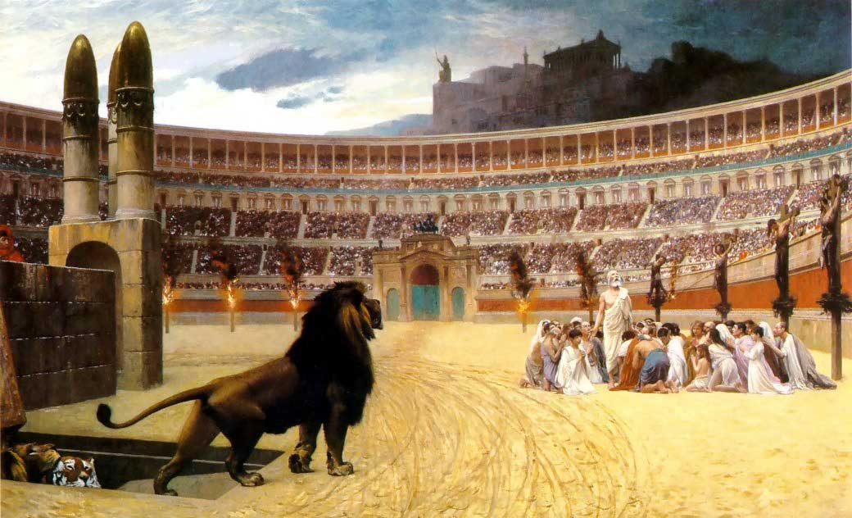
L-Imperaturi jibdew jaħqru lill-insara u ħafna jinqatlu bħala martri.

Slide 13
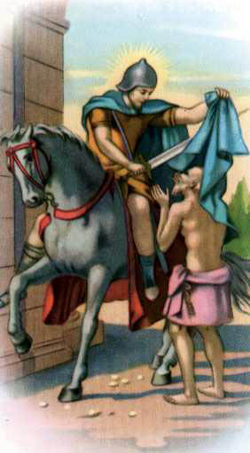
San Martin jgħin lill-fqir

Slide 14
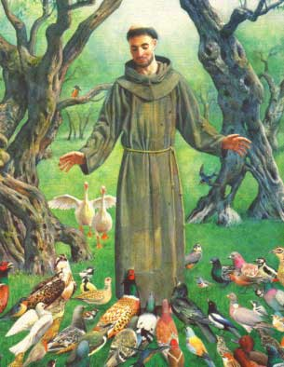
San Franġisk t’Assisi

Slide 15
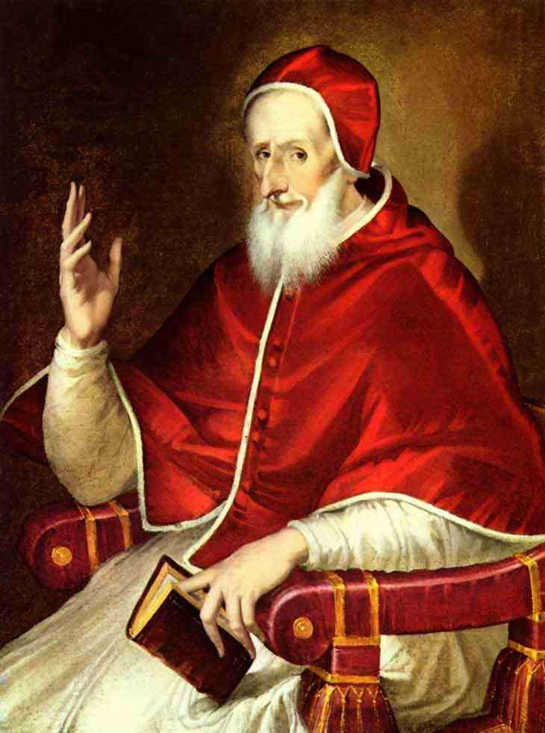
Papa San Piju V
1504 - 1572

Slide 16
San Ġorġ Preca
1880 - 1962

Slide 17
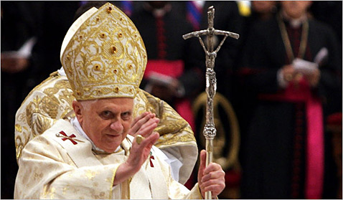
Papa Benedittu XVI
Laħaq papa fl-2005

